Slide 1
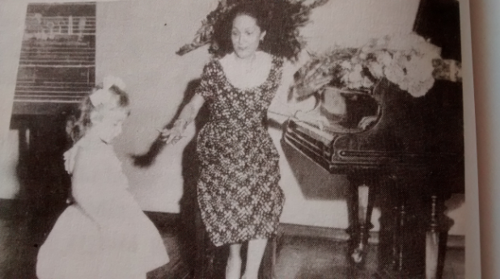
Liddy Chiaffarelli Mignone (1891-1962)

Slide 2
Sobre a professora Liddy...
Liddy era paulista e seu pai, o conhecido pianista Luigi Chiaffarelli, mantinha em casa um ambiente musical constante.
Primeiro casamento com o professor e compositor Agostino Cantu.
Segundo casamento, com o compositor Francisco Mignone, motivou a mudança de Liddy para o Rio de Janeiro.
No Rio de Janeiro começou a dar aulas de piano e de iniciação musical.

Slide 3
Juntamente com Sá Pereira, Liddy Mignone foi uma pioneira da Iniciação Musical, no Rio de Janeiro.
1937: introduziram o curso de Iniciação Musical no Conservatório Brasileiro de Música, na gestão de Lorenzo Fernandez.
No ano seguinte, os dois se separaram e Sá Pereira instituiu o curso no Instituto de Música, hoje Escola de Música da UFRJ.
1948: Criou o curso de especialização, em Iniciação Musical, para professores.

Slide 4
Em 1950, foi criado o Centro para Estudo da Iniciação Musical. As atividades desse centro começaram em 1951.
Em 1965, foi inaugurado o Festival Anual de Iniciação Musical; eram encontros que duravam uma semana inteira, realizados na ABI ou no MEC.
Liddy acreditava que a Iniciação Musical deveria fazer parte da formação integral do indivíduo e que todos deveriam passar por essa experiência.

Slide 5
As experiências anteriores dos alunos, bem como suas realidades, eram valorizadas.
Interesse pelos métodos (Dalcroze, Orff, Willems) de Educação Musical, além de permitir questionamentos a seu trabalho, o que não era muito comum naquela época.
As atividades musicais eram realizadas através de brincadeiras, jogos, histórias, danças, bandinha rítmica, canto e movimentos corporais.
Práticas criativas através da improvisação de ritmos e melodias.

Slide 6
As primeiras noções a serem dadas
Noções de dinâmica (f e p) e agógica (acelerando e retardando) aplicadas ao repertório do grupo. Utilização do folclore.
Exercícios de atenção:
Cada grupo representa uma música. Quando soar a música de um determinado grupo, este canta e se movimenta; caso contrário, permanece parado.
Através de fragmentos rítmicos: quando o fragmento de um grupo for executado, este bate palmas e pés.

Slide 7
Audição concentrada da música: através de exercícios, levar o aluno à percepção de andamentos contrastantes.
Vivência dos diversos andamentos através de marchas.
Vivência da dinâmica sem mudança de andamento.
Exercícios de atenção e ataque: os alunos marcham contando 1-2 ao ouvirem o piano; quando a música para, permanecem quietos, contando e batendo palmas.

Slide 8
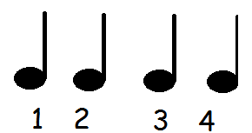
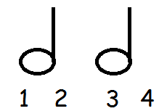
Contagem oral dos tempos, visando à percepção dos valores proporcionais
Contam e batem palmas (quatro passos iguais).
Contam e batem palmas no 1 e no 3. Seguram as mãos no 2 e 4 (dois passos mais lentos).
Contam e batem palma no 1, Segurando as mãos no 2, 3 e 4 (passo muito lento).

Slide 9
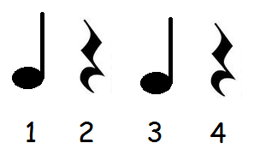
Noções de Silêncio
Batem palmas no 1 e no 3, levantam as mãos no 2 e no 4.
Do mesmo modo, é introduzida a pausa de mínima e semibreve. Em seguida, iniciam-se os treinos de ritmos binários e ternários.

Slide 10
Vivência de Valores
O professor tocará uma música em compasso de 4, 3 e 2 tempos. Os alunos acompanharão um compasso com palmas e o próximo ficarão em silêncio.
Utilizando somente as 3 figuras acima e suas pausas, o professor distribui uma coleção de cartões representativos dos valores e inicia, através de palmas, o ditado rítmico. Depois que o aluno organiza os cartões de acordo com o ditado, o professor escreve o ditado na lousa.

Slide 11
Altura
O professor exemplifica (agudo, médio e grave) no piano e depois utiliza vários instrumentos de percussão.
Na região aguda, os alunos levantam da cadeira; na região média, permanecem sentados; na região grave levantam da cadeira e se abaixam até o chão.
Dividir as crianças em três grupos de instrumentos: quando ouvirem a música no grave, percutirão os tambores, quando ouvirem a música no médio, sacudirão os chocalhos, quando ouvirem a música no agudo, percutirão o triângulo.
Escada do Pintor: utilização da escada (como Sá Pereira) para trabalhar a escala de Dó Maior.

Slide 12
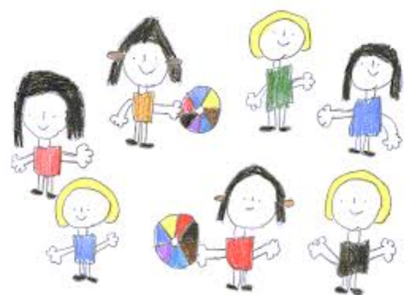
Jogo de Bola
Em círculo, estando o professor ao centro, será tocada a escala ascendente e, depois, descendente. O professor jogará a bola, e a criança em questão deverá cantar a nota que o instrumento estiver tocando no momento.

Slide 13
A bandinha rítmica e suas principais finalidades
EDUCATIVA
Desenvolve o ritmo, a atenção e coordenação motora.
A bandinha é utilizada para acompanhamentos de músicas com e sem texto e com partitura musical.
SOCIALIZADORA Participação integral de cada criança.
ARTÍSTICA
Disposição e alternância de instrumentos e escolhas de repertório.

Slide 14
Abordagem humanista no ensino musical
Encarar os alunos como seres humanos e não como números, dar-lhes o ensejo de receberem a música como se recebe um presente valioso, [...], que se transforma aos poucos em amigo, em companheiro inseparável” (MIGNONE, s/d apud PAZ, 2000: 68).

Slide 15
Referências
MIGNONE, Liddy C. Guia para o professor de recreação musical. Rio de Janeiro: s/ed.
PAZ, Ermelinda A. Pedagogia Musical Brasileira no Século XX, Metodologia e Tendências. Brasília: Editora MusiMed, 2000.

